Slide 1
Исследовательская работа
«Макулатура – бумажные отходы, которые помогут сберечь природные ресурсы» учитель географии МАОУ СОШ № 71 г. Краснодар

Slide 2
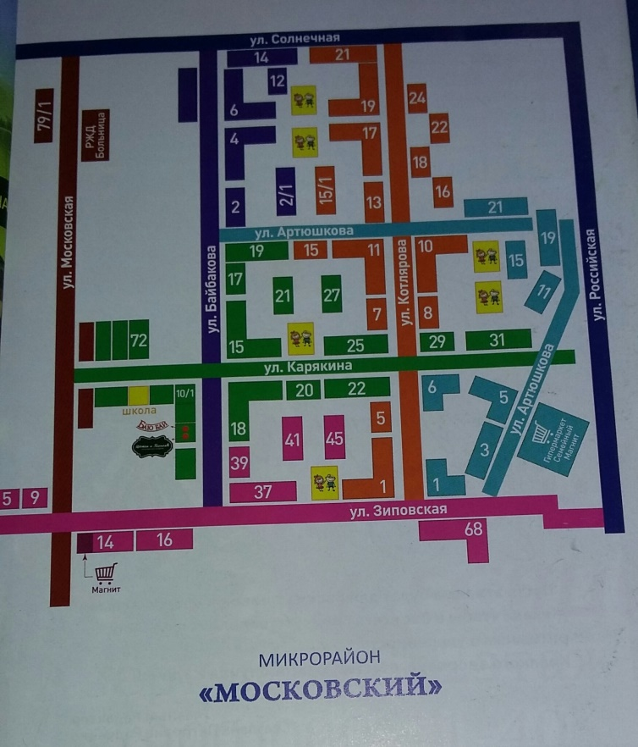
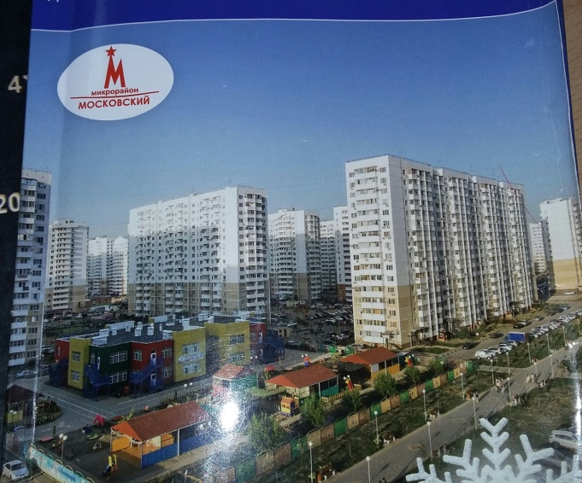
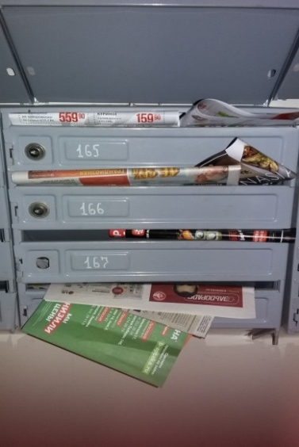
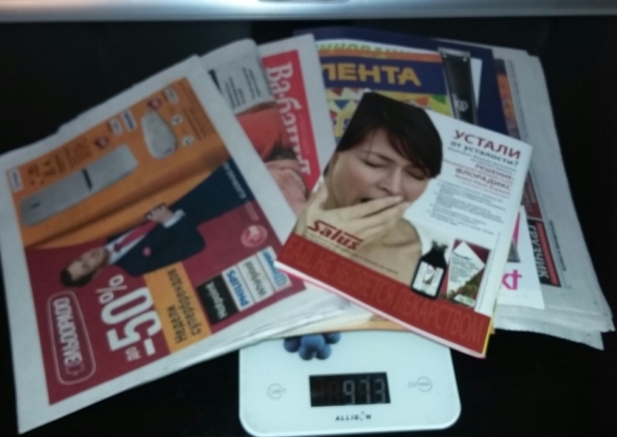
ЖК «Московский»

Slide 3
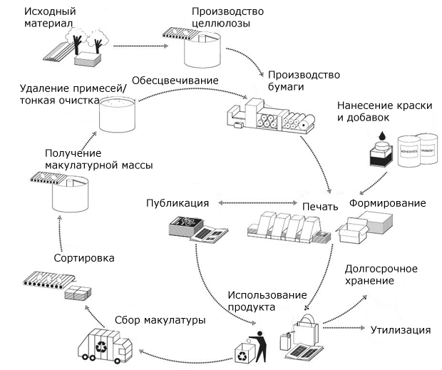
Схема. Переработка макулатуры

Slide 4
Итоги опроса
Знаете ли Вы, из чего делают бумагу? | Да | Нет | Не знаю
 | 100% | нет | нет
Что Вы делаете со старыми газетами и журналами? | Выкидываем | Сжигаем | Сдаю в макулатуру
 | 88% | 11% | 1%
Собирали ли Вы макулатуру? | В детстве (школа) | В юности | Во взрослой жизни
 | 100% | нет | 1*%

Slide 5
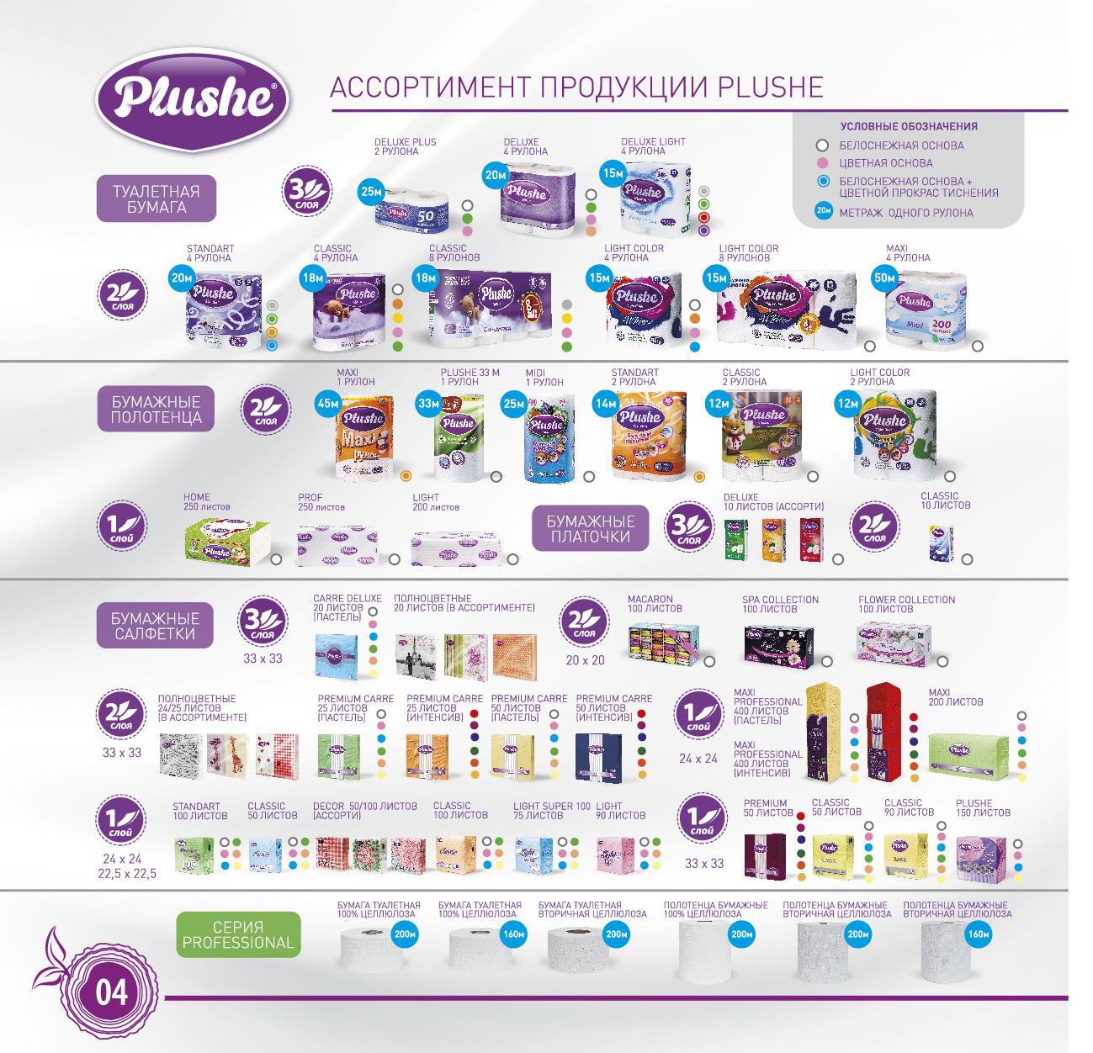

Slide 6
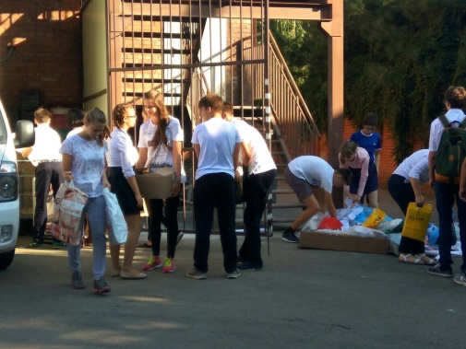
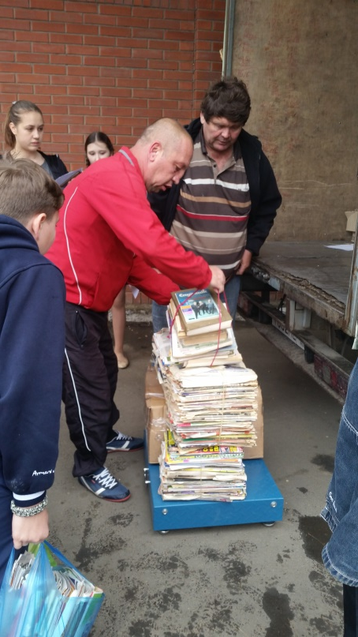
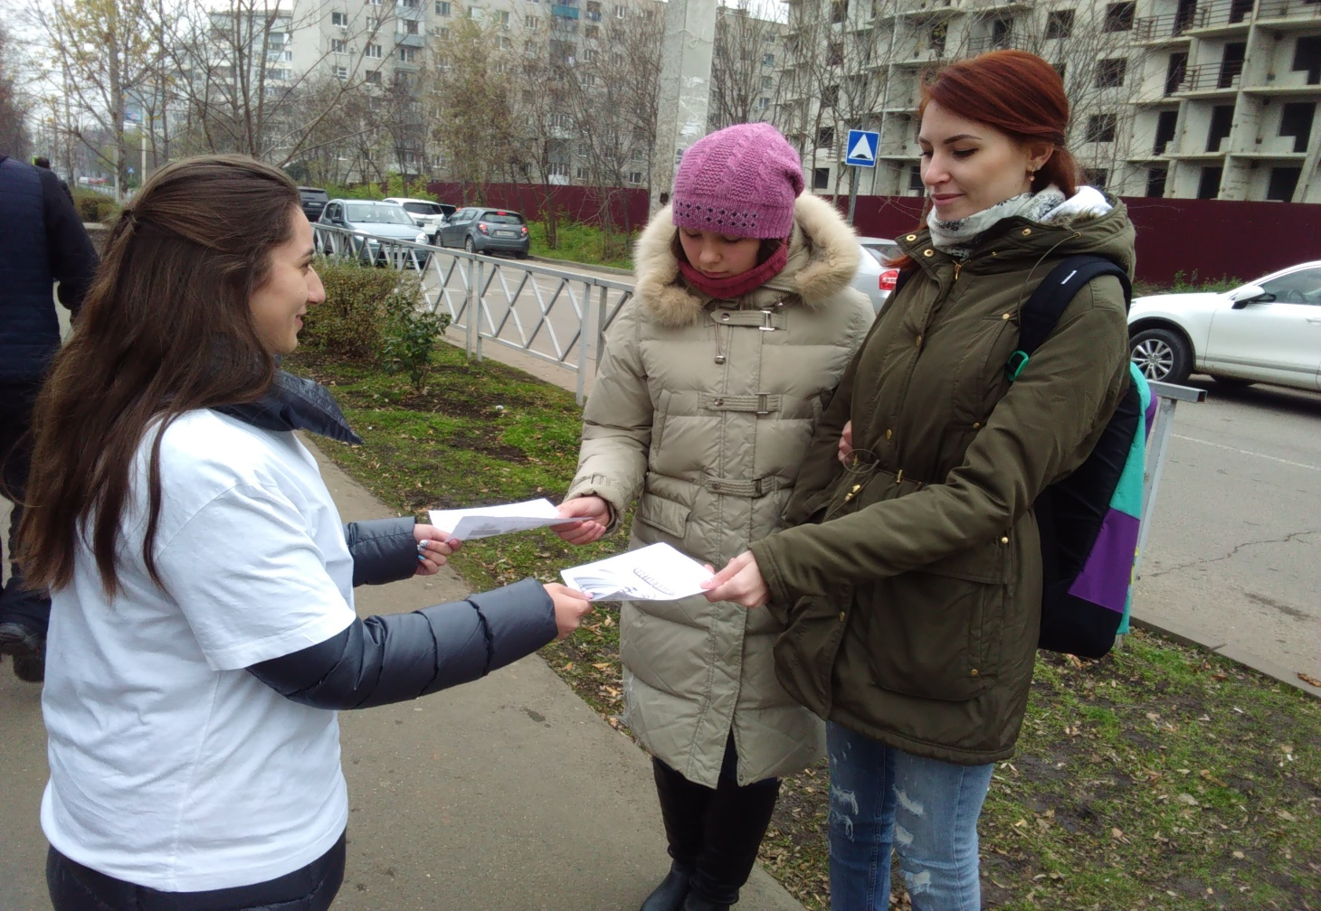
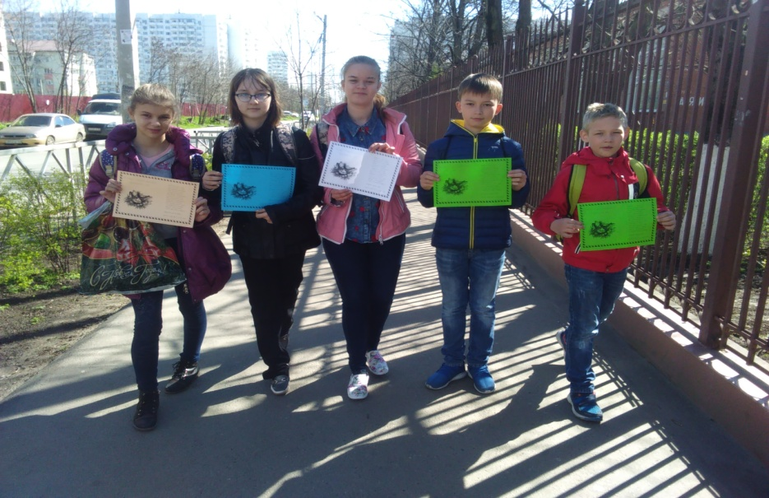
Сбор макулатуры
Просветительская работа по вопросам сбережения природных ресурсов
(в частности лесных массивов)

Slide 7
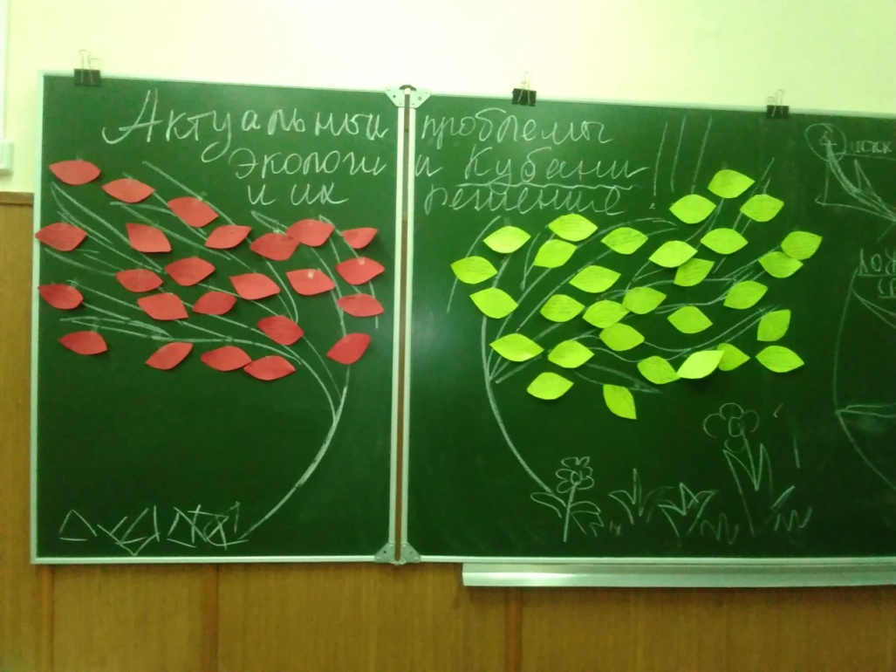
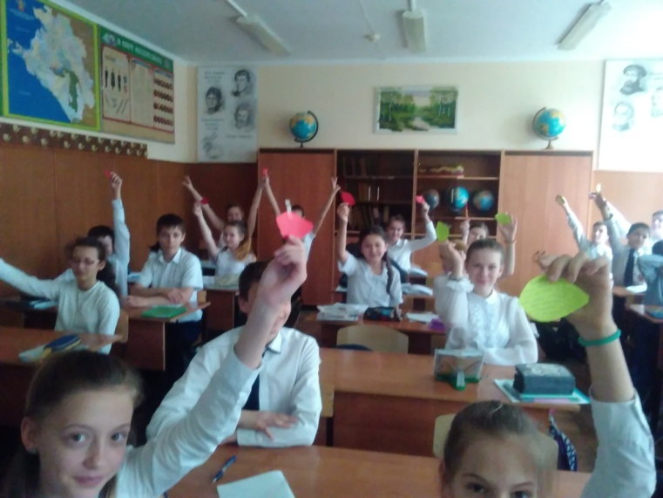
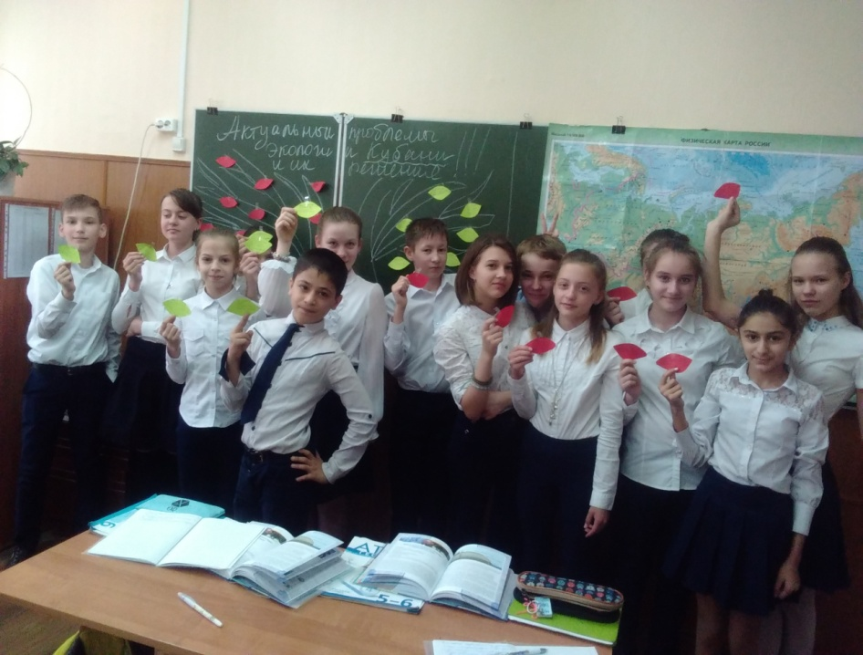
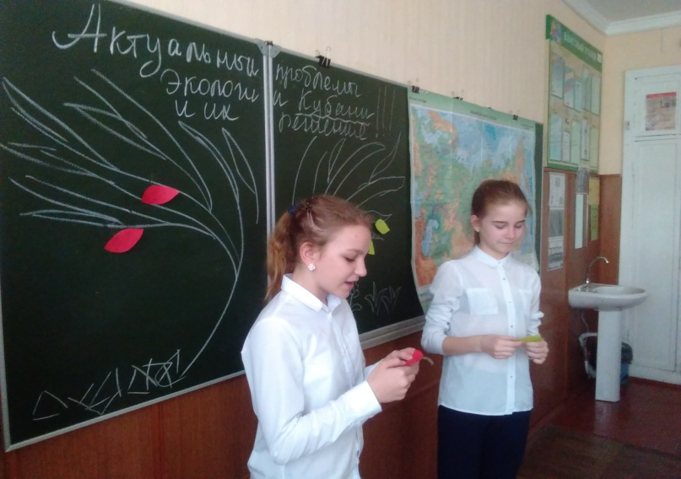
Акция «Древо Жизни!»

Slide 8
спасибо за внимание!
Контакты:
МАОУ СОШ № 71 г. Краснодар.
Кузьменко Светлана Сергеевна - учитель географии
89181168391

